Slide 1
Historie internetu
NIKOLA pOKORNÁ
9.tŘÍDA

Slide 2
INTERNET
celosvětový systém navzájem propojených počítačových sítí, ve kterých mezi sebou počítače komunikují
První dálková komunikace mezi počítači byla vyvinuta pro poloautomatické vojenské radarové systémy
Vytvořen počátkem 90. let
Předchůdce: ARPANET
1993- nový způsob výměny informací - WWW (world wide web)

Slide 3
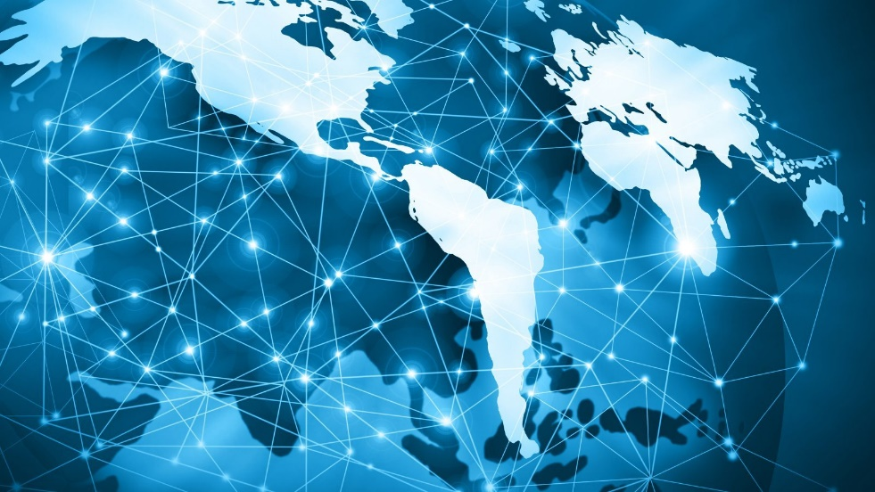
Internetové prohlížeče
světové
České
Alta Vista
Bing
Google
Atlas.cz
Centrum.cz
Seznam.cz

Slide 4
HISTORIE INTERNETU V ČR
Počátkem roku 1990
První pokusy o připojení do internetu 1991 z Prahy
Pouze komutovaný spoj
13.2. 1992 oficiální připojení České republiky k internetu
128 kbps Praha -> Liberec Liberec -> Ostrava

Slide 5
DĚKUJI ZA POZORNOST

